Slide 1
Активизация познавательного интереса на уроках обществознания.
Преподаватель обществознания Белозёр В.Б.

Slide 2
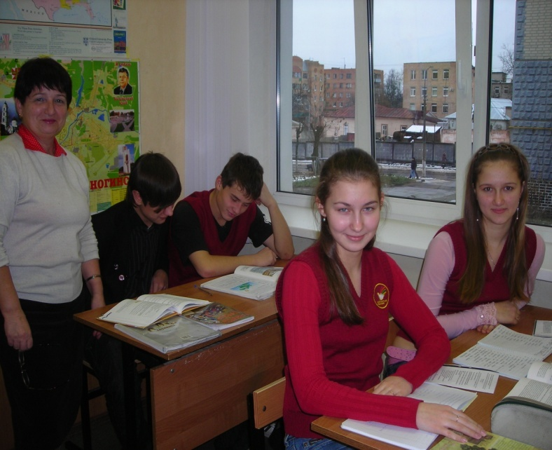
«С неутомимой жизненной энергией чувство благоговения перед жизнью вырабатывает в человеке определённое умонастроение, пронизывая его
и привнося в него беспокойство постоянной ответственности…»
Альберт Швейцер

Slide 3
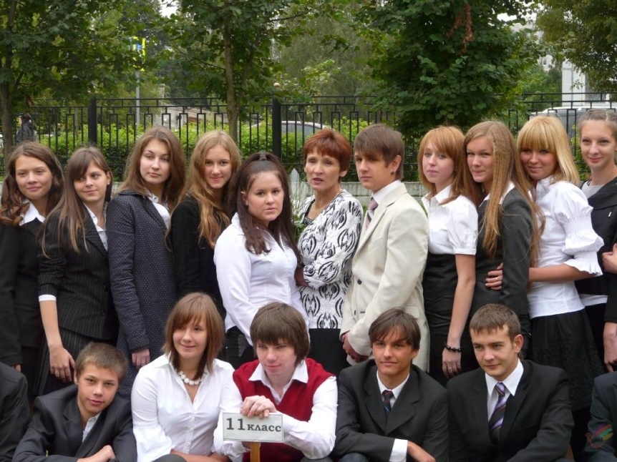
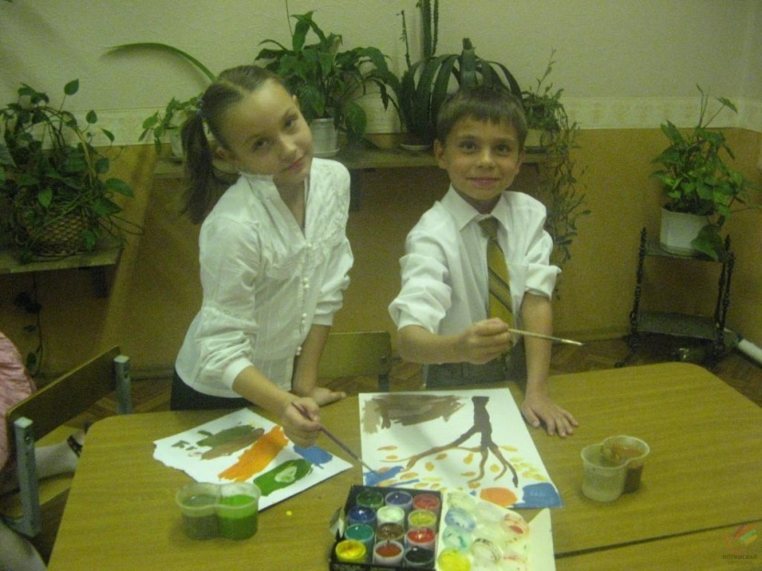
«Обучение-это не наполнение сосуда, а разжигание пламени»

Slide 4
Современная школа построена
не по принципу «учитель-ученик»,
а по принципу
«преподаватель - учащиеся»
Школа давно стала источником получения знаний,
а не школой жизни

Slide 5
Причины кризиса современной системы образования:
Прагматические установки.
Ориентация на узко дисциплинарный подход.
Разграничение гуманитарных и естественнонаучных дисциплин.
В учебных дисциплинах преобладает логическая компонента над историко-культурной и социокультурной составляющей.
Межпредметные связи строятся на междисциплинарных научных связях, а не на экзистенциальном и социальном уровнях.

Slide 6
Последствия:
Фрагментарность видения реальности, ее деформация.
Разрыв образования и культуры, образования и жизни.
Девальвация нравственных норм.
Нарушение процессов самоидентификации личности учащегося .
Следствием чего являются:
- утрата целевой ориентации в жизни ;
- чувства ответственности за все происходящее в мире.

Slide 7
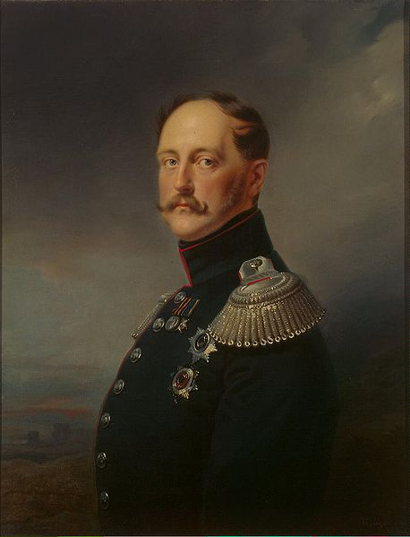
«…польза от философии не доказана,
а вред весьма возможен…»
Николай I

Slide 8
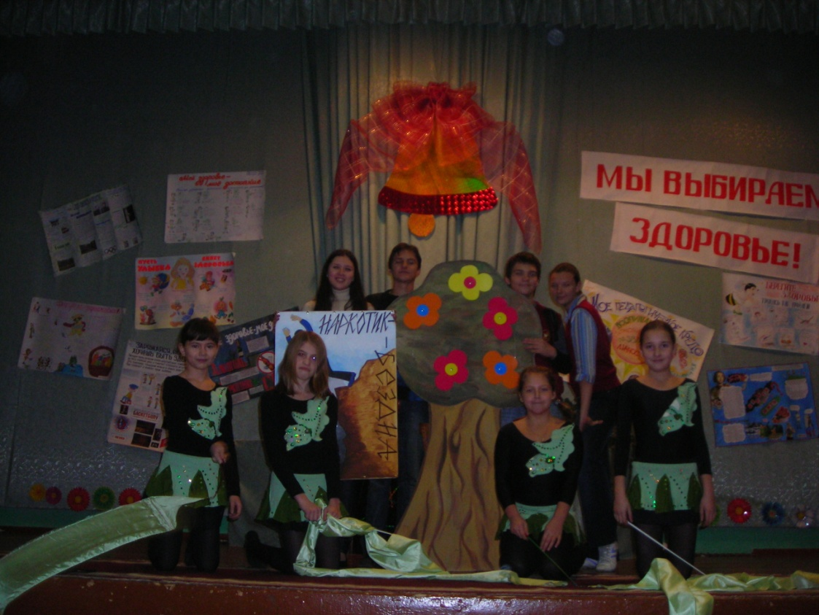
Люди для того, чтобы быть людьми, должны философствовать, т.к. это один из способов самосозидания человека

Slide 9
Интерактивные формы обучения, активизирующие процесс познания:
Проблемная лекция
2. Семинар диспут
Учебная дискуссия
Дидактическая игра (6-8 кл.)
Игровое проектирование (9-11 кл.)

Slide 10
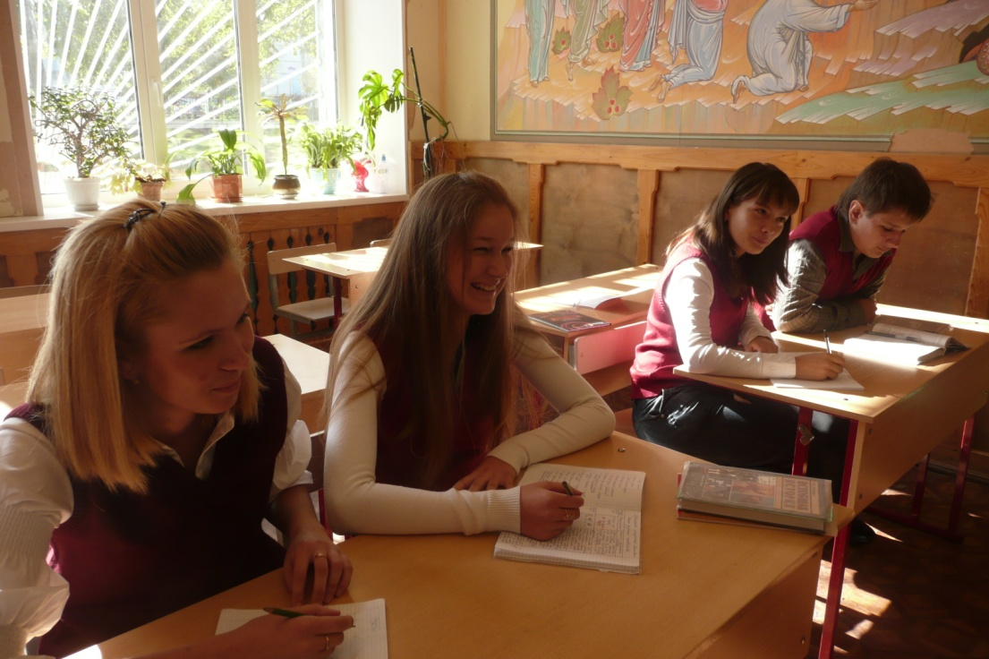
По мысли Канта философствование-
это держание себя на пределе возможного, это попытка подняться над природной закономерностью, над фактом

Slide 11
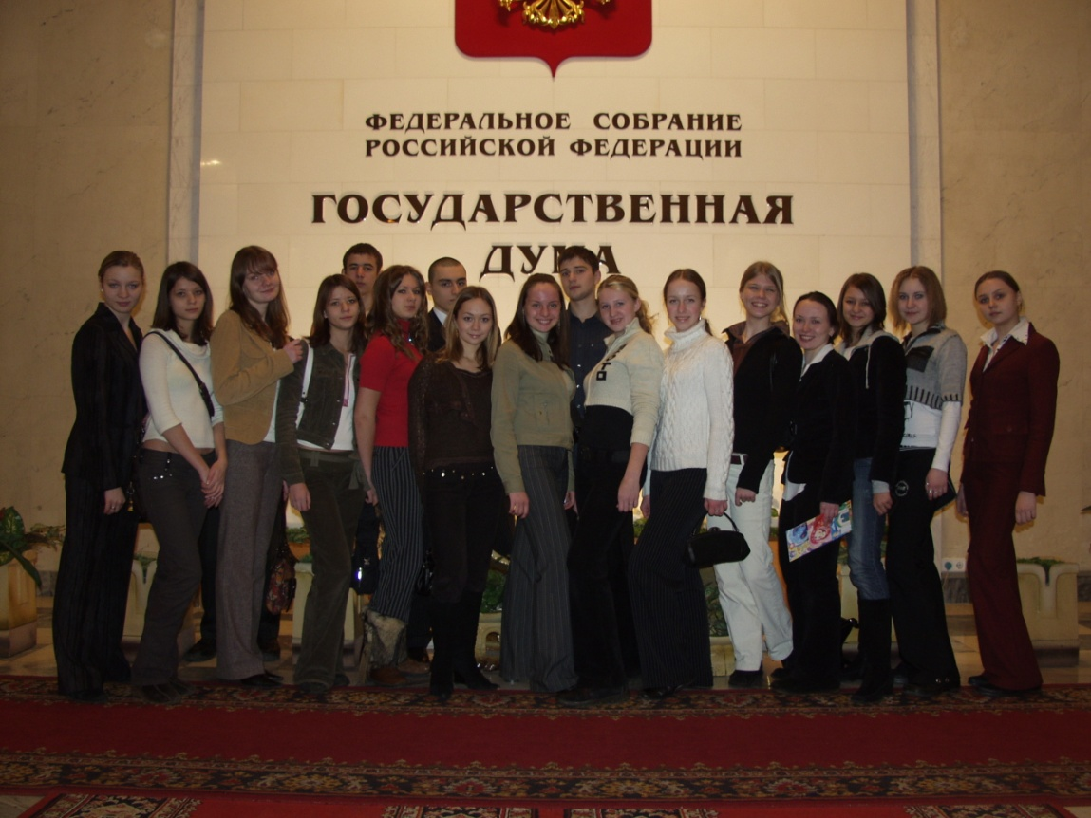
Каждый человек вовсе не обязан быть философом, но он обязан чувствовать свою ответственность за мир и в этом смысле он обязан жить философствуя.

